Slide 1
Analisis pulang pokok

Slide 2
Analisis pulang pokok
merupakan suatu analisis keuangan yang sangat penting dalam menjalan suatu usaha atau bisnis karena analisa pulang pokokmemberikan penerapan yang luas untuk menguji tindakan-tindakan yang diusulkan dalam mempertimbangkan alternatif-alternatif atau tujuan pengambilan keputusan yang lain

Slide 3
Tujuan perusahaan
Memaksimalkan laba perusahaan
Untuk mencapainya diperlukan penanganan manajemen yang terencana dan secara akurat menentukan keputusan manajerial terutama dibidang pemasaran
Keputusan pemasaran dan produksi harus memperkirakan (estimasi) berapa besar volume penjualan atau penerimaan totalnya diperoleh dari hasil penjualan produk
Perusahaan harus memastikan bahwa penerimaan total menutupi biaya total produksi

Slide 4
Fungsi linier
Fungsi penerimaan total maupun fungsi biaya total dinyatakan dengan fungsi linier
Penerimaan total dari penjualan merupakan fungsi dari jumlah produk TR=f(q)
biaya total dari produksi merupakan fungsi dari jumlah yang dihasilkan TC=f(q)
Biaya total terdiri dari dua biaya adalah tetap dn variabel
TC = FC + VC

Slide 5
Total revenue
Total Revenue (TR) merupakan total pendapatan yang diperoleh perusahaan  semakin banyak (tinggi) barang (harga) yang dijual, maka semakin besar penghasilan yang diperolehnya
Rumus: TR = P x Q

Slide 6
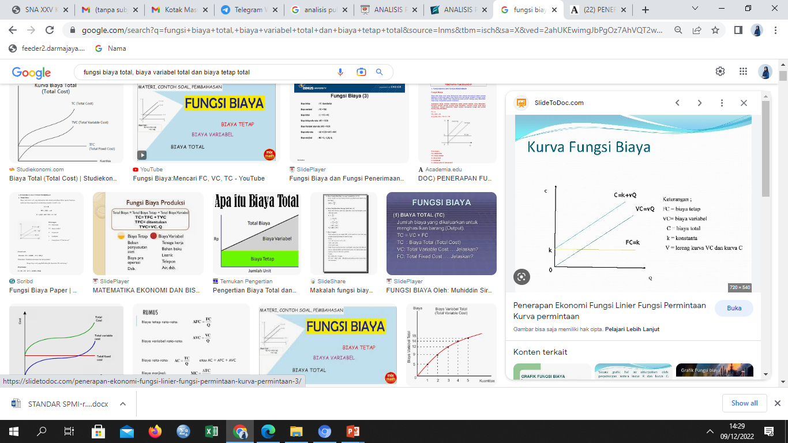
Biaya tetap akan selalu konstan
Biaya variabel selalu berubah sesuai dengan kebutuhan produksi
Tc = jumlah biaya tetap dan variabel

Slide 7
Analisis pulang pokok
Penerimaan total dari hasil penjualan sama dengan biaya total sehingga tidak mendapatkan laba/rugi
Analisis break even point dapat digunakan untuk berbagai tujuan terutama bagi perusahaan yang sedang menyusun perencanaan , alat pengendalian waktu perusahaan masih dalam kegiatan sebelum berakhirnya suatu
kegunaan analisis break even point bagi perusahaan, yaitu: Sebagai alat untuk merencanakan laba, Sebagai alat untuk perencanaan budget, Sebagai dasar penentuan harga jual produk, Sebagai dasar rencana pengembangan, Sebagai dasar pengambilan keputusan

Slide 8
Contoh soal
Harga jual produk yang dihasilkan oleh sebuah perusahaan Rp 200,00 per unit.Tunjukkan persamaan dan kurva penerimaan total perusahaan ini. Berapa besar penerimaannya bila terjual barang sebanyak 350 unit
biaya total yang dikeluarkan perusahaan ditunjukan oleh persamaan C= 20.000 + 100 Q dan penerimaan totalnya R = 200 Q. Pada tingkat produks iberapa unit perusahaan mengalami pulang pokok? apa yang terjadi jikaperusahaan memproduksi 150 unit ? Apa yang terjadi jika berproduksi 300 unit?

